Slide 1
DIE SCHWEIZ
MEHRSPRACHIGE KANTONE

Slide 2
Kanton Bern Canton de Berne
Beitritt: 1353
Fläche: 5.959 km²
Einwohnerzahl: 1,035.000
Hauptort: Bern (Berne)
Amtssprachen: Deutsch (86 %), Französisch (11 %)
Kantonsparlament: Großer Rat, Grand Conseil
Ausländeranteil: 16,3 %
BIP: 78,278 Mio. CHF (pro Kopf: 76.085 CHF)
BE

Slide 3
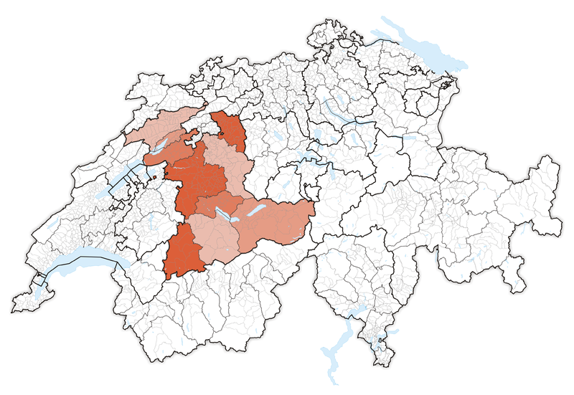

Slide 4
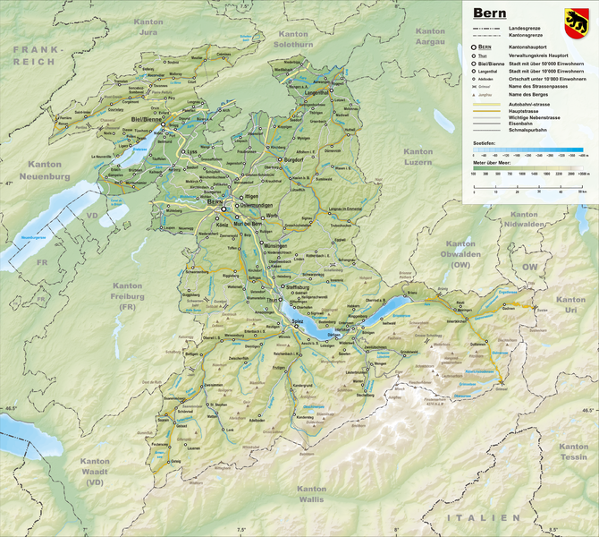

Slide 5
État de Fribourg Staat Freiburg
Beitritt: 1481
Fläche: 1.671 km²
Einwohnerzahl: 319.000
Hauptort: Fribourg (Freiburg)
Amtssprachen: Französisch (70 %), Deutsch (27 %)
Kantonsparlament: Grand Conseil, Großer Rat
Ausländeranteil: 22,7 %
BIP: 18,635 Mio. CHF (pro Kopf: 59.444 CHF)
FR

Slide 6
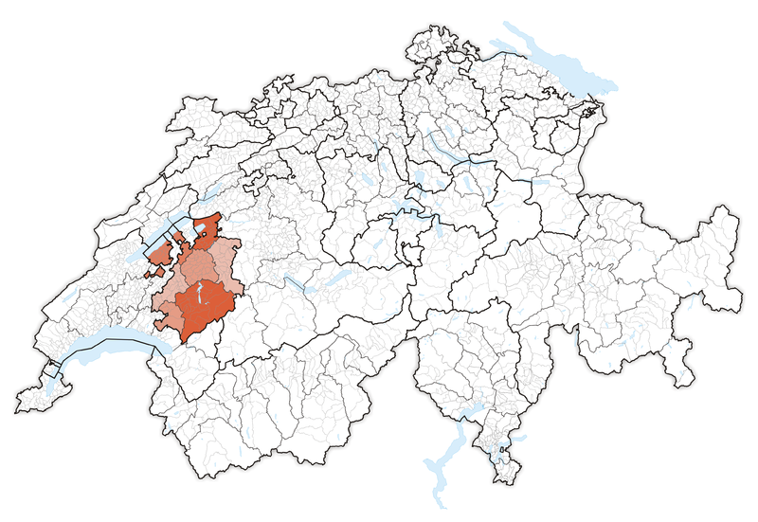

Slide 7
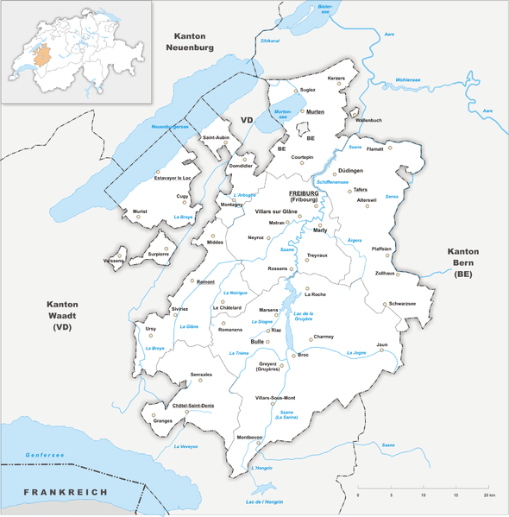

Slide 8
Kanton Graubünden Chantun Grischun Cantone dei Grigioni
Beitritt: 1803
Fläche: 7.105 km²
Einwohnerzahl: 198.000
Hauptort: Chur
Amtssprachen: Deutsch (76%), Rätoromanisch (14%), Italienisch (10%)
Kantonsparlament: Großer Rat, Cussegl grond, Gran Consiglio
Ausländeranteil: 18,6 %
BIP: 14,020 Mio. CHF (pro Kopf: 70.909 CHF)
GR

Slide 9
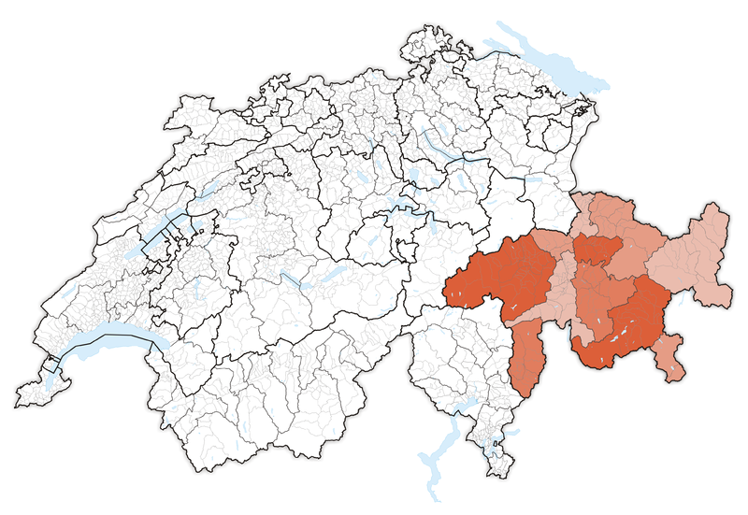

Slide 10
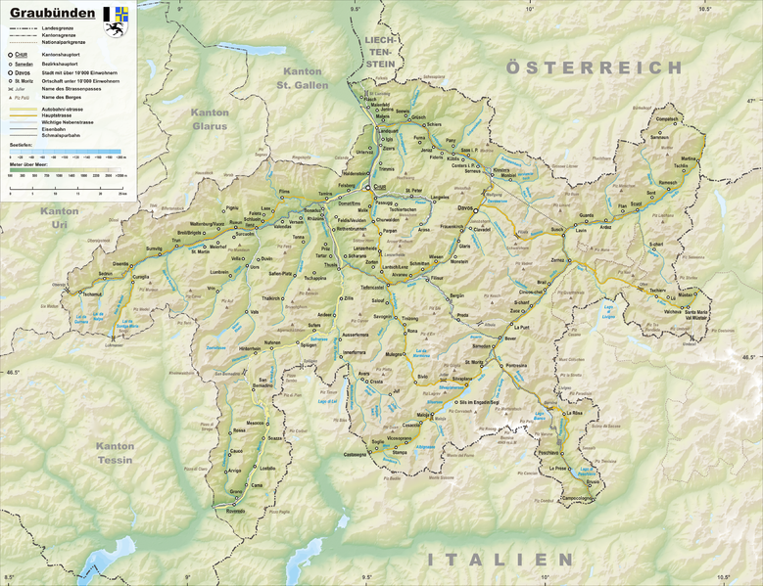

Slide 11
État du Valais Staat Wallis
Beitritt: 1815
Fläche: 5.224 km²
Einwohnerzahl: 344.000
Hauptort: Sion (Sitten)
Amtssprachen: Französisch (63%), Deutsch (28%)
Kantonsparlament: Grand Conseil, Großer Rat
Ausländeranteil: 22,7 %
BIP: 18,405 Mio. CHF (pro Kopf: 54.083 CHF)
VS

Slide 12
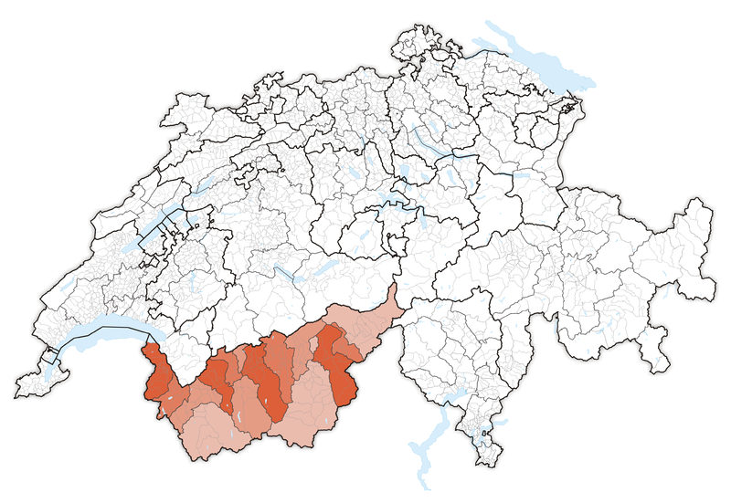

Slide 13
